Slide 2
Quando um contrato é necessário?
Milhares de pessoas realizam acordos diariamente sem se preocuparem com as formalidades e exigências legais. É certo que, para ser válido, nem todo acordo precisa ser formalizado através de um contrato. Ocorre que, frequentemente, esses acordos não são cumpridos por uma das partes e, nestes casos, a falta de um instrumento disciplinando-os causa problemas à parte prejudicada. O contrato formalizado é essencial para um eventual ajuizamento de ação, pois poderá constituir o único meio de prova que a parte possui

Slide 3
Fonte de obrigação
O contrato é a mais utilizada fonte de obrigação, que é o vínculo de direito em que um sujeito passivo (devedor) tem de dar, fazer ou não fazer uma prestação a um sujeito ativo (credor), sendo que o não cumprimento o sujeita à perda de seus bens para o pagamento ao credor. Para se caracterizar uma obrigação são necessários três elementos: pessoas, prestação e vínculo jurídico. Assim, o contrato deve conter cláusulas que abranjam, no mínimo, estes elementos constitutivos da obrigação.

Slide 4
Elementos do contrato
O contrato deve apresentar a qualificação das partes envolvidas, de forma que possam ser individualizadas e encontradas em seus respectivos domicílios. Deve, também, especificar o objeto do acordo, que pode ser um serviço, uma coisa móvel ou imóvel, a entrega de algum valor, etc. Além disso, o vínculo que une os contratantes também deve ser detalhado.
Pelo Novo Código Civil, art. 421, a liberdade de contratar deve ser exercida em razão e nos limites da função social do contrato. O contrato exerce uma função e apresenta um conteúdo constante: o de ser o centro da vida dos negócios. É o instrumento prático que realiza o trabalho de harmonizar interesses não coincidentes. O contrato se origina da vontade das partes e só se aperfeiçoa quando, pela transigência de cada um, os contratantes alcançam um acordo satisfatório a ambos.

Slide 5
Requisitos essenciais
De acordo com art. 108, Novo Código Civil, a validade do negócio jurídico requer:
I - agente capaz; II - objeto lícito, possível, determinado ou determinável; III - forma prescrita ou não defesa em lei.

Slide 6
Capaz é aquela pessoa que pode exercer pessoalmente seus direitos e responder por suas obrigações. Porém, excepcionalmente, algumas pessoas são consideradas incapazes pela lei, que as proíbe de exercer pessoalmente todos ou alguns atos jurídicos, em decorrência de não possuir os requisitos indispensáveis para tal. A incapacidade divide-se em absoluta ou relativa. Na celebração de contratos, os absolutamente incapazes deverão ser representados e os relativamente incapazes deverão ser assistidos por quem de direito para que o instrumento possa ser válido. As partes contratantes também podem ser pessoas jurídicas, desde que devidamente representadas pelos respectivos sócios, gerentes, etc. O contrato também deve apresentar um objeto lícito, que não traga desabono às partes contratantes e, também, à sociedade.
Geralmente os contratos têm forma livre, aperfeiçoando-se pela mera troca dos consentimentos. Já os contratos solenes dependem de forma imposta em lei. Dentre os contratos solenes encontram-se os que dependem de escritura pública, como, por exemplo, os contratos translativos de direitos reais sobre imóveis de valor superior a determinada cifra (CC, art. 108). Quando a lei exigir escritura pública, os contraentes deverão dirigir-se ao Cartório para firmar o acordo.
Nas demais hipóteses, ou seja, quando o contrato tiver forma livre, as partes poderão, sozinhas, formalizar o acordo, bastando observar as cláusulas mínimas e detalhes especiais para o caso concreto. Nesse caso, os contratantes deverão assinar ao final do instrumento, sempre acompanhados de, no mínimo, duas testemunhas maiores e capazes, devendo ser reconhecida a firma de todos os signatários.

Slide 7
Obrigatoriedade
Uma vez formalizado, o contrato liga as partes concordantes, estabelecendo um vínculo obrigacional entre elas. Tal vínculo se impõe aos contratantes, que, em tese, só o podem desatar pela concordância de todos os interessados. E o descumprimento do contrato por qualquer da partes, exceto nos casos permitidos em lei, sujeita o inadimplente à reparação das perdas e danos (CC, art. 389). É a lei que torna obrigatório o cumprimento do contrato e que também obriga aquele que livremente se vinculou a manter sua promessa, procurando, desse modo, assegurar as relações assim estabelecidas.

Slide 8
O contrato preliminar
Ao firmar contrato preliminar os contratantes assumem uma obrigação recíproca de fazer, ou seja, a de, oportunamente, se outorgarem um contrato definitivo. Trata-se de uma promessa de contratar ou de prestar declaração de vontade. É a obrigação firmada de concretizar num futuro o contrato definitivo, fruto da autonomia da vontade.
Exceto quanto à forma, o contrato preliminar deve conter todos os requisitos essenciais ao contrato a ser celebrado (CC, art. 462). Esse tipo de negócio, embora a lei não o diga, deve ser celebrado por escrito, pois a prova exclusivamente testemunhal não pode ser admitida (CC, art. 227) em negócios acima de determinado valor.

Slide 9
Dicas práticas
Acordo e boa fé
Antes de redigir o instrumento, as partes devem debater todas as cláusulas que formaram o contrato, para que nenhum contratante saia prejudicado.

Slide 10
Cláusulas
As cláusulas devem ser escritas da forma mais simples possível, de preferência sem a utilização de expressões em latim, abreviaturas, etc. Para facilitar o entendimento do instrumento, recomenda-se que as cláusulas sejam numeradas e contenham um "título" que traduzam seu conteúdo. Deve-se observar também, que, de acordo com o art. 424, do Código Civil, "nos contratos de adesão, são nulas as cláusulas que estipulem a renúncia antecipada do aderente a direito resultante da natureza do negócio".

Slide 11
Ajuste escrito
Para maior segurança jurídica das partes contratantes, o contrato deve ser celebrado por escrito, em português claro, de forma concisa e contínua, para que não se possa acrescentar outras estipulações nas entrelinhas. Quanto mais simples e claro for o texto, menores serão os problemas na hora de sua interpretação.

Slide 12
Confirmação das informações e requisitos do negócio jurídico
Antes de celebrar o contrato, a parte deverá confirmar todas as informações transmitidas pelo outro contratante. Além disso, é necessário que se analise todos os requisitos necessários para a formação válida do negócio jurídico. Dessa forma, deve-se verificar se os contratantes são maiores e capazes, se o objeto do contrato é lícito, etc.

Slide 13
Assinatura das partes
Ambas as partes contratantes devem assinar ao final do instrumento, juntamente com, no mínimo 2 testemunhas. As firmas devem ser reconhecidas em cartório para evitar-se fraudes ou falsificações. Nos contratos que envolvem imóveis, é necessário que os respectivos cônjuges também assinem.
O usuário do DireitoNet pode valer-se dos modelos oferecidos, usando-os da forma que melhor convier, inclusive combinando as cláusulas de vários modelos a fim de ter um contrato personalizado e completo. As palavras grifadas em amarelo deverão ser substituídas pelos dados reais. Em caso de dúvidas, procure sempre um advogado, pois ele conhece as disposições legais e é capacitado para auxiliar na elaboração de um contrato perfeito e válido.

Slide 14
Contrato de prestação de serviço de criação de site
Além da entrega propriamente dita do website, o contratado pode, por meio deste contrato, se comprometer também a criar a identidade visual que será utilizada pelo contratante, a criar o layout do website e a realizar a manutenção prolongada do website, por um período predeterminado, após a sua publicação.
Este modelo distingue, portanto, quatro serviços distintos:

Slide 15
o serviço de desenvolvimento do website, entendido como a programação (frontend e backend) e a disponibilização do site para acesso ao público por meio da internet;
o serviço de criação do layout do website, ou seja, do design do website a ser criado;
o serviço de criação da identidade visual que será utilizada pelo contratante, ou seja, do símbolo gráfico que distinguirá as atividades ou os produtos do contratante dos demais (a identidade visual é, muitas vezes, o elemento visual da marca de uma empresa ou de um negócio);
o serviço de manutenção do website, que pode compreender atividades como publicação de conteúdo, gestão de banco de dados, criação de novas páginas etc., a depender do que for negociado entre as partes.

Slide 16
Se a criação do layout e a criação da identidade visual não estiverem entre os serviços prestados pelo contratado, estes deverão ser fornecidos pelo contratante.
Neste documento, estarão especificados, dentre outros, os prazos de execução dos serviços nele descritos e os valores a serem pagos por eles, além de suas formas de pagamento. O contrato poderá, ainda, incluir um cronograma predefinido de execução dos serviços.
O contrato contém, também, normas que tratam da proteção de dados pessoais dos futuros usuários do website a ser desenvolvido, elaboradas em conformidade com a Lei Federal nº 13.709/2018 (Lei Geral de Proteção de Dados Pessoais - LGPD).

Slide 17
Quem pode utilizar este documento?
Este documento poderá ser utilizado por pessoas jurídicas ou por pessoas físicas, incluindo empresários individuais, como os microempreendedores individuais - MEI. Qualquer uma destas pessoas poderá assumir, no contrato, o papel de contratado ou de contratante.

Slide 18
Como utilizar este documento?
No presente contrato, há a opção de adicionar a manutenção prolongada do website entre os serviços a serem prestados pelo contratado. Caso se faça utilização deste recurso, esta prestação de serviço não poderá ter prazo maior que 4 (quatro) anos, de acordo com o Código Civil.
Além disso, por força do Estatuto da Criança e do Adolescente, pessoas menores de 14 (quatorze) anos não podem firmar contratos de prestação de serviços.
Após integralmente lido e compreendido, o contrato deve ser preenchido e assinado por todas as partes e, idealmente, por duas testemunhas. Cada parte deverá receber e guardar uma via do documento. Ainda que não obrigatório, o instrumento poderá ser registrado no Cartório de Registro de Títulos e Documentos. Apenas com o registro público o contrato passará a ser válido para pessoas alheias a esta relação jurídica.

Slide 19
O Direito aplicável
Este contrato não tem previsão específica em lei, mas a ele são aplicáveis as normas do Código Civil Brasileiro (Lei Federal n. 10.406, de 10 de janeiro de 2002), especialmente as relativas à empreitada e à prestação de serviços, no que for cabível.

Slide 20
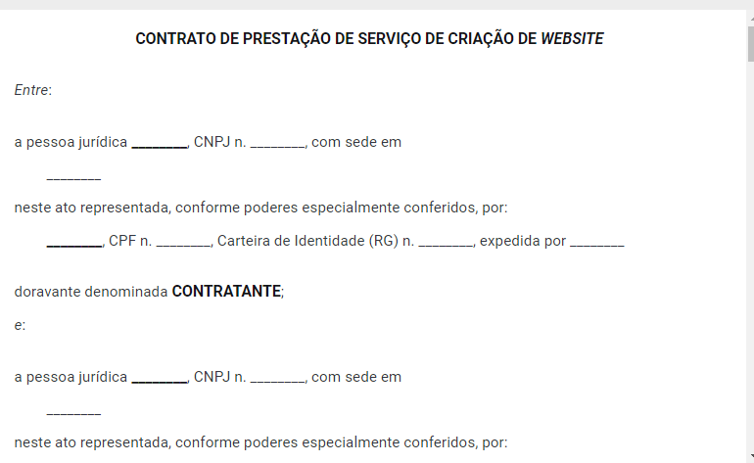

Slide 21
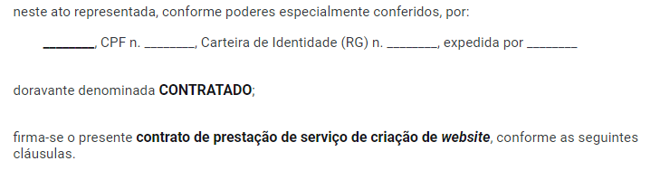

Slide 22
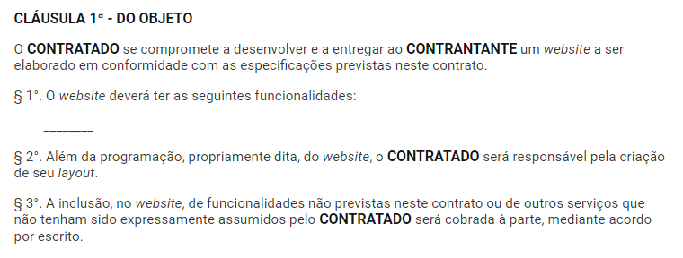

Slide 23
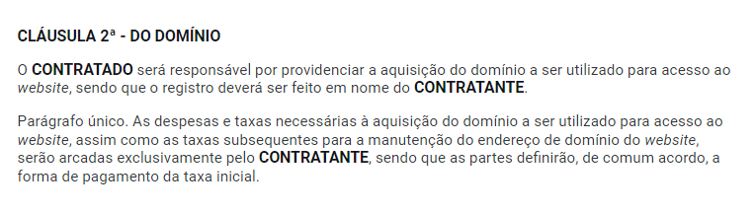

Slide 24
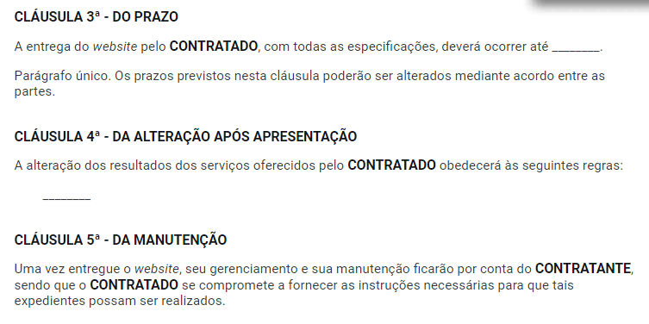

Slide 25
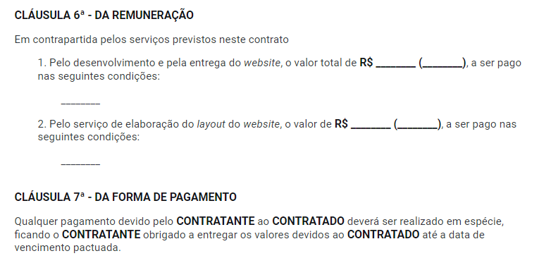

Slide 26
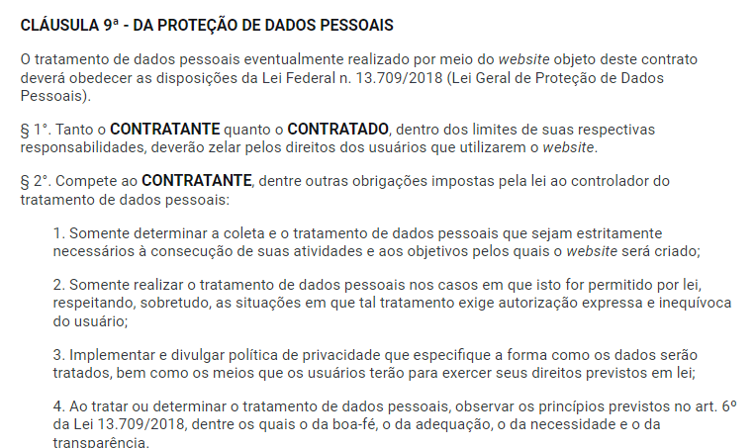

Slide 27
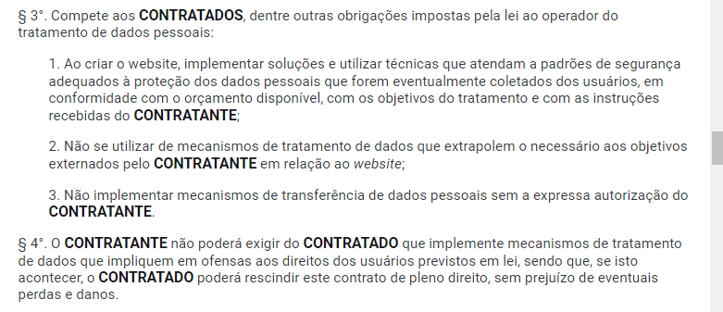

Slide 28


Slide 29
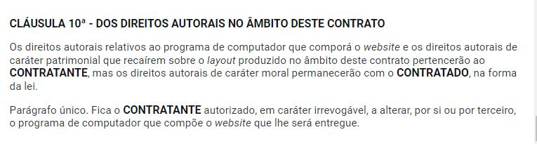

Slide 30
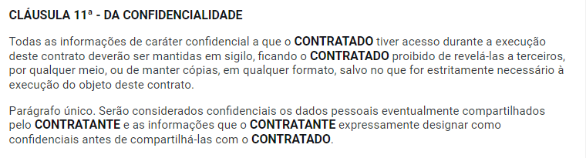

Slide 31
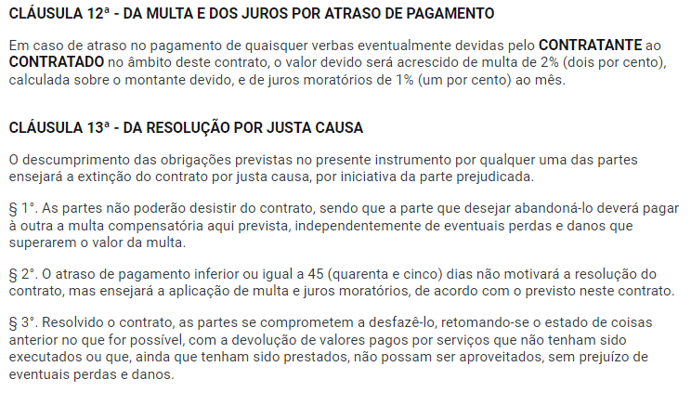

Slide 32
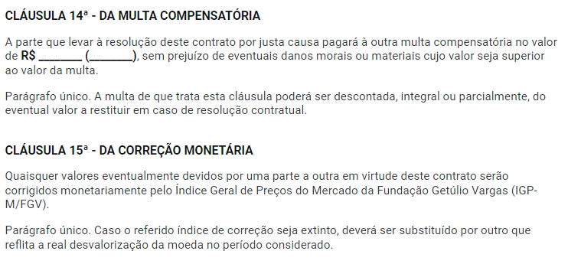

Slide 33
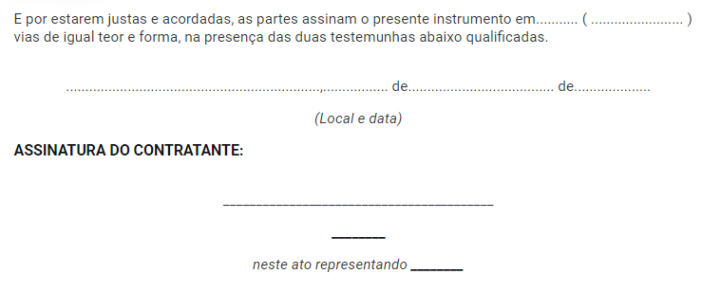

Slide 34
